Slide 1
빅데이터 플랫폼 개발자 양성 수행 평가서
학습자 : 권능한

Slide 2
목 차
1.Managed_SmartCar_Status_Info 데이터마트
생성 후 조회
2.Managed_SmartCar_Drive_Info 데이터마트
생성 후 조회

Slide 3
01
Managed_SmartCar_Status_Info

Slide 4
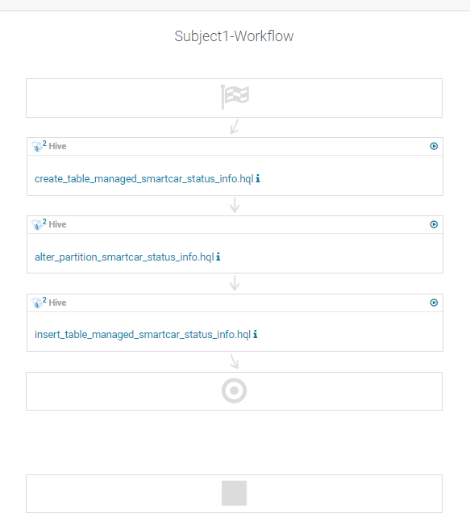
데이터 마트 생성
Subject1 workflow생성

Slide 5
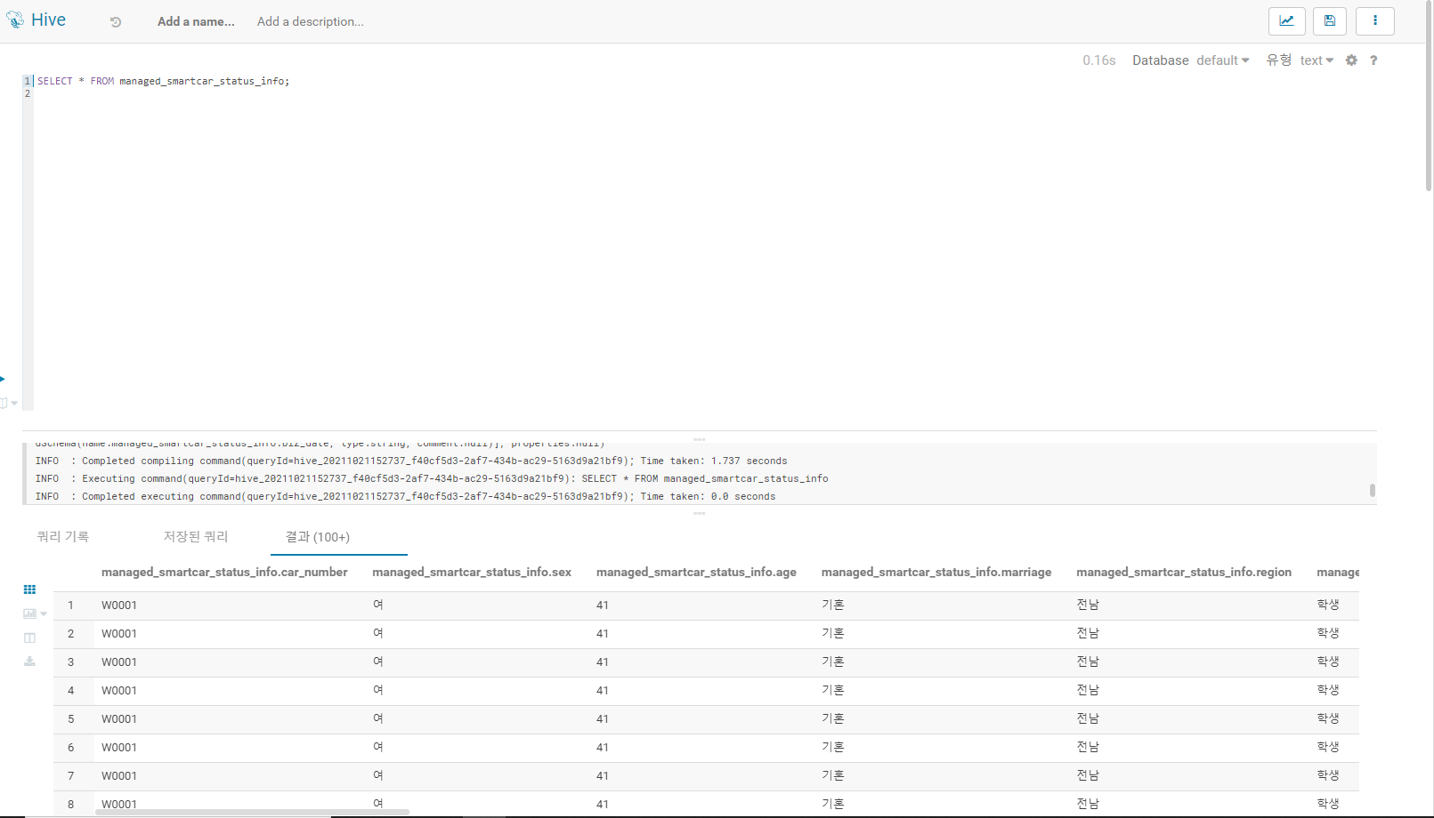
결과 조회
생성한 Workflow 실행 후 결과 조회

Slide 6
02
Managed_SmartCar_Drive_Info

Slide 7
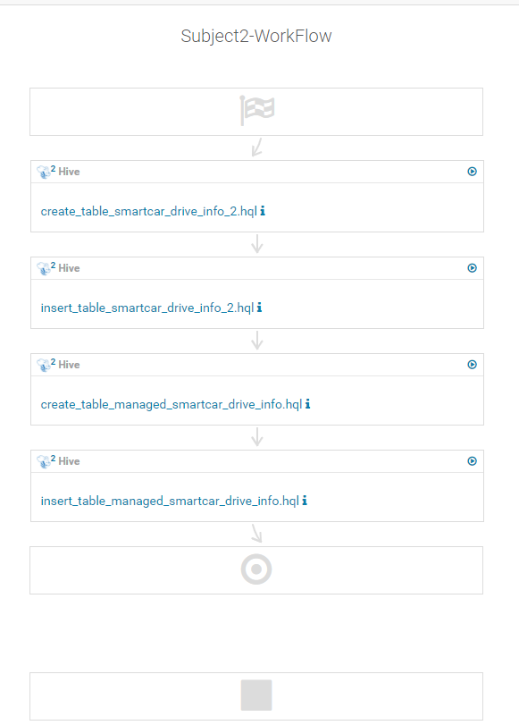
데이터 마트 생성
Subject2 workflow생성

Slide 8
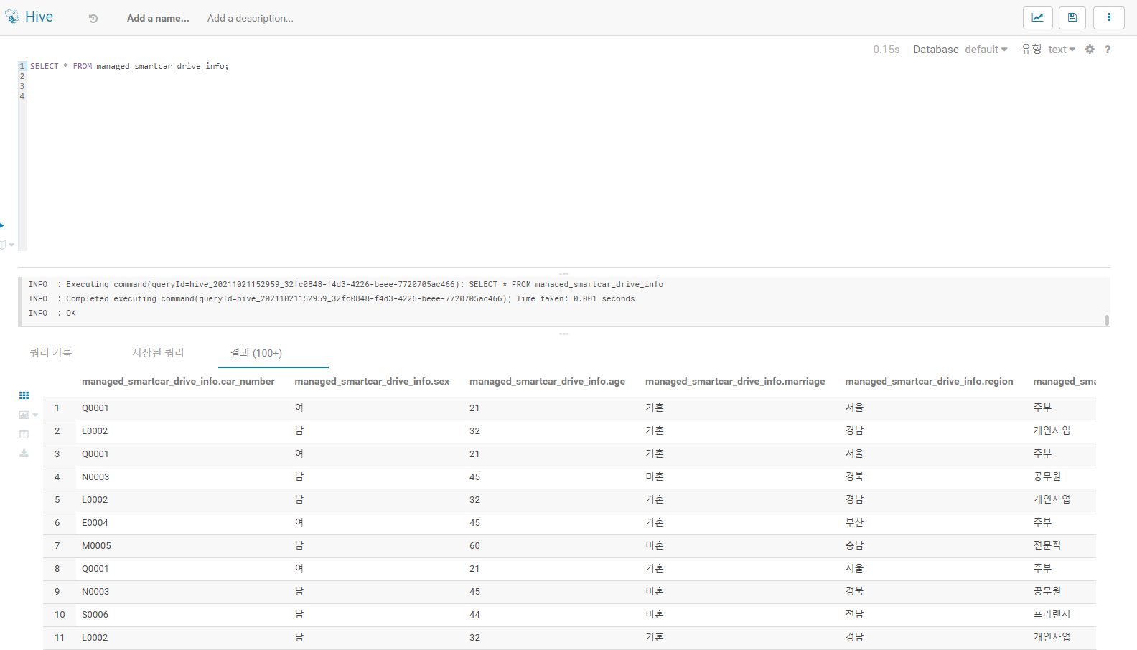
결과 조회
생성한 Workflow 실행 후 결과 조회

Slide 9
감사합니다

